Slide 1
Международные платёжные системы и безопасность?
ноябрь 2024 года
Г.Бишкек

Slide 2
Немного истории
Электронная платежная система (ЭПС) появилась еще в семидесятые годы XIX века, когда известная в те времена, компания Western Union совершила первый в мире электронный денежный перевод. В восьмидесятые годы XX века голландская компания eCash усовершенствовала систему платежей.
Трансформация электронных платежных систем продолжилась созданием новых систем, таких как Visa, MasterCard, YandexДеньги и др.
Платежная система Visa берет свое начало в 1958 году, когда “Bank of America” выпустил карту «БанкАмериканд», но название карты не отвечало требованиям международной общественности, поэтому выбрали слово Visa. Первая транзакция была осуществлена в июле 1976 года. Что касается системы MasterCard, то она как конкурент была создана в 1966 году и называлась Interbank. В 2002 году система “UnionPay” была создана Народным банком Китая.

Slide 3
Определение.
Платёжная система (ПС)— это совокупность правил, процедур и технической инфраструктуры, обеспечивающих перевод стоимости от одного субъекта экономики другому.
Платёжная система (ПС) — это система для отправления и получения денег. Она выступает посредником между покупателем и продавцом при безналичной оплате.
Современные платёжные системы делятся на:
— международные;
— национальные.
ПС работают моментально, защищенно (относительно), вездесуще и в больших объемах.

Slide 4
В составе ПС:
- банковские и иные организации, имеющие возможность осуществлять финансовые транзакции, процессинговые и расчетные операции;
- координатор ;
- участники, за счет платежей которых и поддерживается работоспособность всей системы;
- нормативная база, правила и основные договоры между сторонами, участвующими в деятельности системы;
- набор коммуникационных инструментов и сервисов, отвечающих за технический аспект денежных операций.

Slide 5
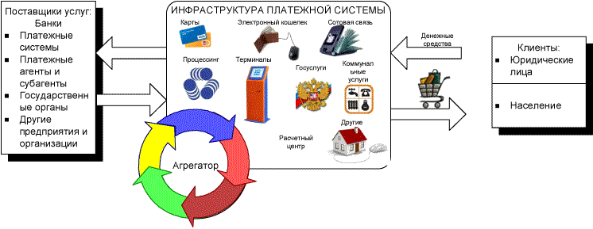

Slide 6
Отдельные определения и понятия
покупатель / клиент — владелец счета (карты), с которого списывается оплата;
продавец (магазин, владелец веб-сайта или электронного сервиса, предоставляющего услугу);
эмитент — организация, выпустившая карту/счет;
эквайер — организация, обрабатывающая платеж через механизм платежной системы;
процессинговый центр — электронный сервис, проверяющий легальность транзакции (может принадлежать как банку, так и сторонней организации).
Банковские карты, как следует из названия, выпускаются банками и контролируются ими. Они всегда имеют привязку к банковскому счету, причем при перевыпуске карты после истечения срока ее актуальности сам счет не меняется. По сути, персональная банковская карта — это просто инструмент дистанционного доступа к личному банковскому счету, который отражает все финансовые операции, совершаемые владельцем карты.
Электронный кошелек — это электронный сервис для хранения и перевода денег в разных валютах, в том числе для криптовалюты.

Slide 7
Это неполный список ПС:
SWIFT (Международная) - (точнее это мессенджер)
BACS (Великобритания)
СПФС (Россия)
СБП (Россия)
BIC (Международный стандарт)
IBAN (Международный стандарт)
ТАРГЕТ (Европейский союз)
ACH Network (США)
Fedwire (США)
CHIPS (США)
APACS
CHAPS (Великобритания)

Slide 8
EPN (США)
FedACH (США)
TIPANET (Европейский союз)
PlusGirot (Швеция)
PE-ACH (Европейский союз)
LankaPay (ранее SLIPS) (Шри-Ланка)
HiPay (Франция)
FPS (Гонконг)
Bankgirocentralen (Норвегия)
Bankgirot (Швеция)
BankservAfrica (Южная Африка)
Visa (США)
MasterCard (США)
JCB (Япония)
RuPay (Индия)
UnionPay (Китай)
Мир (Россия)
Белкарт (Беларусь)
Troy (Турция)
Shetab (Иран)
Uzcard (Узбекистан)

Slide 9
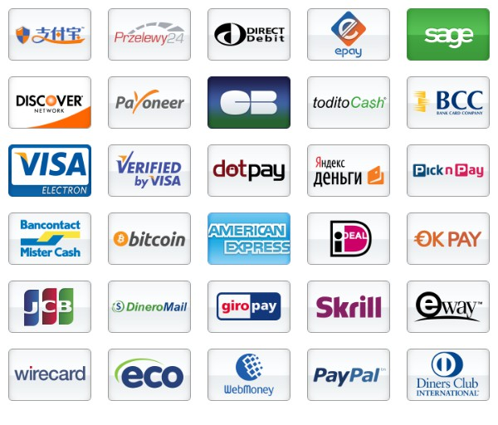

Slide 10
SWIFT (англ. Society for Worldwide Interbank Financial Telecommunications — Общество всемирных межбанковских финансовых каналов связи) — международная межбанковская система передачи информации и совершения платежей. Сама система не является платёжной — она не выполняет функций расчёта и взаимного клиринга между участниками.
Основана в 1973 году. Соучредителями выступили 248 банков из 19 стран. Штаб-квартира SWIFT находится в Ла-Юльпе (Бельгия). SWIFT является кооперативным обществом, созданным по бельгийскому законодательству, принадлежит его членам. По состоянию на 2015 год членами SWIFT являются более 11 тыс. финансовых организаций в более чем 200 странах мира, в том числе около 1000 корпораций. Средний оборот — более 30 миллионов сообщений в день.
После событий 11 сентября 2001 года ЦРУ, ФБР и Министерство финансов США получили доступ к финансовой информации сети SWIFT с целью отслеживания возможных финансовых транзакций террористов.
От SWIFT были отключены такие страны, как Иран и КНДР: в ноябре 2018 года ряд иранских банков был отключён от SWIFT. Решение было принято под давлением правительства США.

Slide 11
В различных странах созданы альтернативные аналоги SWIFT, в их числе:
Система передачи финансовых сообщений (СПФС)— аналог SWIFT, разработанный ЦБ РФ, которым утверждается, что в систему входят 500 участников из 12 стран; они не раскрываются, что объясняют риском вторичных санкций;
INSTEX — аналог SWIFT для торговли с Ираном;
--- В июне 2019 года первая транзакция прошла в новой платёжной системе Instrument in Support of Trade Exchanges (INSTEX). Штаб-квартира системы находится в Париже. Система создана в январе 2019 года для торговли европейских стран с подсанкционным Ираном в обход американских санкций против этой страны
CIPS — китайский аналог SWIFT;
-- 8 октября 2015 года Китай запустил свою систему межбанковских платежей Cross-Border Interbank Payment System (CIPS).
SFMS — индийская версия SWIFT.

Slide 12
Международные системы денежных переводов
Western Union («Вестерн Юнион»): более 500 тысяч отделений по всему миру
MoneyGram («МаниГрэм»): 350 тысяч отделений (принадлежит American Express)
«Золотая корона»: cистема имеет около 50 000 пунктов
Unistream («Юнистрим»): система, открытая как часть структуры Юниаструм Банка в 2001 году. У Unistream более 250 000 отделений в сотне стран мира.
Anelik («Анелик»): работает более 16 лет и объединяет 65 000 пунктов в более чем 90 странах мира.

Slide 13
Популярные электронные международные платёжные системы
Электронные международные платежные системы — это сервисы, которые позволяют совершать денежные переводы по всему миру.
Stripe -система международных платежей, ориентированная на бизнес и электронную коммерцию. Она предлагает пользователям функционал, облегчающий подключение и настройку платежного шлюза, формирование счетов и платежных ссылок, организацию регулярных выплат.
PayPal - сервис обеспечивает отправление и получение платежей из-за границы, формирование счетов, настройку оплаты в рассрочку, а также другие возможности для масштабирования бизнеса.
2Checkout -сервис, также предназначенный для приема международных платежей. Он позволяет обрабатывать переводы с карт более 180 стран и сотрудничает более чем с 20 000 компаний по всему миру.
Square-платежный агрегатор, который был запущен в 2009 году по инициативе Джека Дорси (соучредителя и бывшего генерального директора Twitter).
Braintree -сервис, принадлежащий PayPal. Он доступен более чем в 45 странах и поддерживает более 130 валют.
Authorize.net — платежный шлюз, работающий в США, Канаде, Европе и Австралии. Система сотрудничает более чем с 445 000 продавцами

Slide 14
Банковские карты
В настоящее время наиболее распространены вида банковских карт — MasterСard, Visa, American Express, UnionPay, МИР.
Visa, MasterСard, American Express — крупнейшие международные платежные системы американского происхождения. В связи с текущей политической обстановкой деятельность этих карт, выпущенных в РФ, приостановлена за пределами страны. Однако на внутреннем рынке они работают как прежде.
UnionPay — относительно молодая китайская платежная система, постепенно набирающая популярность во всём мире. В России карты ЮнионПэй выпускаются с 2007 г, в Кыргызстане с 2015 года. Ими можно расплачиваться за товары и услуги, а также снимать средства в банкоматах.
Платежная система МИР — это российская система, созданная в ответ на санкционное давление западных стран. В РФ карты МИР функционируют с 2015 г. и принимаются всеми операторами.

Slide 15
Примеры различных платёжных систем
-Дебетовые и кредитные карты (например, МИР, Mastercard и Visa);
-Мобильные платежи (например, Apple Pay и Samsung Pay);
-Банковские переводы (мессенджеры) (например, CIPS, СПФС и SWIFT);
-Электронные кошельки (например, QIWI, Skrill, PayPal и WebMoney);
-Платежные системы, в основе которых - NFC-технология и QR-коды (например, СБП и Visa payWave);
-Платежные системы, которые используют криптовалюты (например, Payeer, Binance Pay и Capitalist).

Slide 16
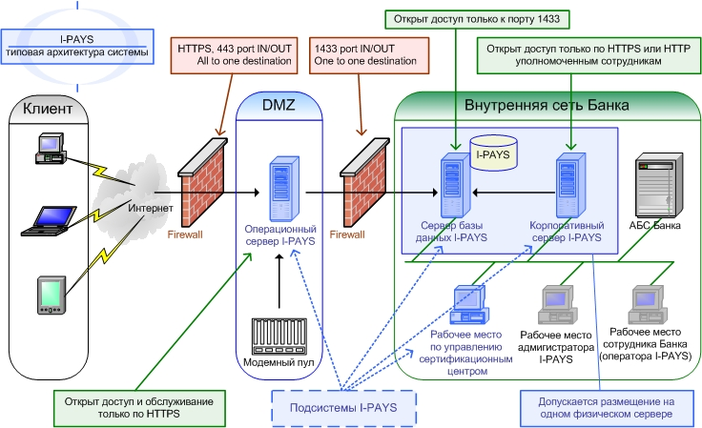

Slide 18
Международные платежи (финансовые сообщения идут, в основном, через систему СВИФТ)
США Кыргызстан
USD
Банк, коррсчёт
KGS
Банк, коррсчёт

Slide 20
ПЛАТЁЖНЫЕ СИСТЕМЫ КЫРГЫЗСТАНА
1) систему крупных платежей Национального банка (центральный банк) – Гроссовая система расчетов в режиме реального времени (ГСРРВ);
2) систему розничных платежей: система пакетного клиринга мелких розничных и регулярных платежей (СПК), системы расчетов платежными картами, системы денежных переводов, системы для моментальных платежей, системы электронных денег;
3) инфраструктуру для маршрутизации финансовых сообщений (УКП SWIFT, межбанковская коммуникационная сеть).
4) Национальная карта «Элкарт»
и т.д.

Slide 21
Закон КР «О платёжной системе».
Статья 17. Типы и категории платежных систем
1. Платежная система Кыргызской Республики представляет собой совокупность платежных систем, функционирующих на территории Кыргызской Республики, по осуществлению перевода денежных средств, операторами которых являются резиденты и нерезиденты Кыргызской Республики, осуществляющие деятельность в соответствии с настоящим Законом и нормативными правовыми актами Национального банка.
4. Платежная система, в которой проводятся платежи и расчеты по денежным обязательствам участников финансовых рынков (национального денежного, валютного рынков и рынка капитала и ценных бумаг), а также переводы, связанные с применением инструментов денежно-кредитной политики, является системой крупных платежей. Система обеспечивает проведение расчетов участников системы для небольшого количества платежей на крупные суммы.
5. Платежная система, в которой проводятся платежи по денежным обязательствам физических и юридических лиц, не связанных с их участием в работе национальных финансовых рынков, является системой розничных платежей. Система розничных платежей предназначена для проведения большого количества платежей на мелкие суммы (розничные платежи) с проведением окончательного расчета на основе подсчета многосторонних или двусторонних позиций (клиринга) участников систем.
6. Система корреспондентских отношений представляет собой способ осуществления международных (трансграничных) платежей и предоставления иных услуг пользователям на основе договоров (агентских соглашений) о ведении корреспондентских счетов между финансово-кредитными организациями. Международные (трансграничные) денежные переводы могут осуществляться банками посредством специализированных систем перевода денежных средств, используемых в банковской практике.
7. В зависимости от объемов проводимых платежей в системе и степени влияния на финансовую стабильность платежные системы подразделяются на системно значимые платежные системы, значимые платежные системы и другие платежные системы. Категории систем определяются Национальным банком.

Slide 22
Статья 20. Система розничных платежей по расчетам с банковскими платежными картами
Международная платежная система расчетов с использованием банковских платежных карт должна пройти регистрацию в Национальном банке. Деятельность международной платежной системы на территории Кыргызской Республики без наличия регистрации в Национальном банке запрещается.
3-2. Сбор, обработка, хранение финансовой информации по платежам, совершенным в национальной валюте с использованием банковских платежных карт различных платежных систем, выпущенных (эмитированных) на территории Кыргызской Республики (внутригосударственные платежи), осуществляются процессинговыми центрами в соответствии с требованиями нормативных правовых актов Национального банка. Процессинговые центры должны находиться на территории Кыргызской Республики.
Процессинговые центры обеспечивают непрерывное и бесперебойное функционирование систем расчетов с использованием банковских платежных карт международных платежных систем посредством их соединения (интеграции) с процессинговым центром оператора национальной платежной системы в случаях, предусмотренных нормативными правовыми актами Национального банка.

Slide 24
«Основные направления развития платежной системы Кыргызской Республики на 2023 – 2027 гг.» (далее, ОНРПС)
Целью Государственной программы на 2023-2027 годы является дальнейшее увеличение доли безналичных платежей и расчетов путем развития цифровых платежных услуг на рынке розничных платежей, включая инновационные платежные инструменты, и повышения уровня проникновения банковских и платежных услуг в Кыргызской Республике.
В рамках данной Государственной программы на 2023-2027 годы под инновационным способом оплаты понимается проведение платежей и переводов с использованием мобильных приложений коммерческих банков, операторов платежных систем/платежных организаций, в том числе и QR-кодов, электронных денег, бесконтактных карт, оплата с использованием NFC-технологий, мобильный банкинг, интернет-банкинг и другие.

Slide 25
Целью Государственной программы на 2023-2027 годы является дальнейшее увеличение доли безналичных платежей и расчетов путем развития цифровых платежных услуг на рынке розничных платежей, включая инновационные платежные инструменты, и повышения уровня проникновения банковских и платежных услуг в Кыргызской Республике.
В рамках данной Государственной программы на 2023-2027 годы под инновационным способом оплаты понимается проведение платежей и переводов с использованием мобильных приложений коммерческих банков, операторов платежных систем/платежных организаций, в том числе и QR-кодов, электронных денег, бесконтактных карт, оплата с использованием NFC-технологий, мобильный банкинг, интернет-банкинг и другие.

Slide 26
Условное разделение угроз по безопасности платёжных систем
Внешние международные угрозы:
-политические (Иран, Сирия, КНДР, Россия)
-криминально-финансовые
-операционные
-кредитные
-правовые
-мошеннические
-информационная безопасность
Внутренние национальные угрозы:
криминально-финансовые
операционные
кредитные
правовые
мошеннические
информационная безопасность

Slide 27
Типы безопасности платежей.
Распространенные методы включают:
Шифрование
Токенизация
Аутентификация
PCI DSS
Безопасные платежные шлюзы
Предотвращение мошенничества
Брандмауэр и сетевая безопасность
Исправления безопасности

Slide 28
В платежной системе БРИКС могут использовать цифровые активы.
Среди основных инициатив страны рассматривают возможность использования цифровых денег, обеспеченных фиатными валютами. Это позволит центральным банкам, а не банкам-корреспондентам, имеющим доступ к долларовой клиринговой системе в Америке, участвовать в трансграничных трансакциях. Таким образом, ни одна страна не сможет отключить другую от финансовой системы. Коммерческие банки будут проводить платежи через свои регуляторы, им не нужно будет поддерживать двусторонние отношения с иностранными организациями,
План по созданию подобной системы представили в отчете Министерства финансов и Центрального банка России в октябре. Проект, отмечают в Economist, вдохновлен экспериментальной платежной платформой mBridge, разработанной банком международных расчетов (BIS) совместно с центральными банками Китая, Гонконга, Таиланда и Объединенных Арабских Эмиратов.

Slide 29
Основные плюсы mBridge:
быстрота;
безопасность;
сокращение расходов.
mBridge появился в 2017 году по инициативе Гонконга и Таиланда. В 2020 году к нему присоединился Китай, ОАЭ и Гонконгский центр при Центре инноваций BIS. Активные тесты системы начались в 2022 году. Участие в них принимали 20 коммерческих банков. Через систему прошло около 171 млн гонконгских долларов.
Журналисты The Economist приводят мнение западных чиновников, которые полагают, что BRICS Bridge может помочь странам обходить санкции.

Slide 30
Риски платёжной системы БРИКС
Платежная система БРИКС может столкнуться с серьезными проблемами обеспечения ликвидности и потребует крупных неявных государственных субсидий.
Если основные потоки капитала и торговли между двумя странами несбалансированны, им придется накапливать активы или обязательства в валютах друг друга.
Также может помешать недоверие между странами — участниками БРИКС: для масштабирования системы цифровых валют страны должны согласовать сложные правила, регулирующие расчеты и финансовые преступления.

Slide 32
Пользователи из разных стран содружества, смогут осуществлять через приложение BRICS PAY мгновенный обмен одной национальной цифровой валюты на другую.
Например: обменять цифровой юань на цифровой реал (цифровая валюта центрального банка Бразилии).
В данной системе токен NSRT S, используется в виде stable coin.
Курс NSRT S: 1 NSRT S = 1 SDR.
SDR — Special Drawing Rights.
NSRT S будет являться шлюзом между CBCD (цифровыми валютами центробанков) стран БРИКС.
Например: один контрагент за фиатную валюту покупает токены NSRT S в системе BRICS PAY и переводит их другому контрагенту.
Другой контрагент почти мгновенно получает на свой кошелек токены NSRT S, с возможностью их конвертации в CBDC стран БРИКС.
Цифровые валюты банка
Валюта учёта: NSRT S = 1 SDR (Special Drawing Rights)
Валюта накопления: NSRT

Slide 33
Спасибо внимание!
Спасибо за внимание!
Г.Бишкек, ноябрь,
2024 год

